Slide 1
HORNINY A NEROSTY

Slide 2
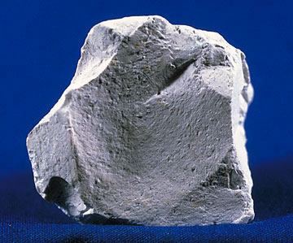

Slide 3
KAOLÍN

Slide 4
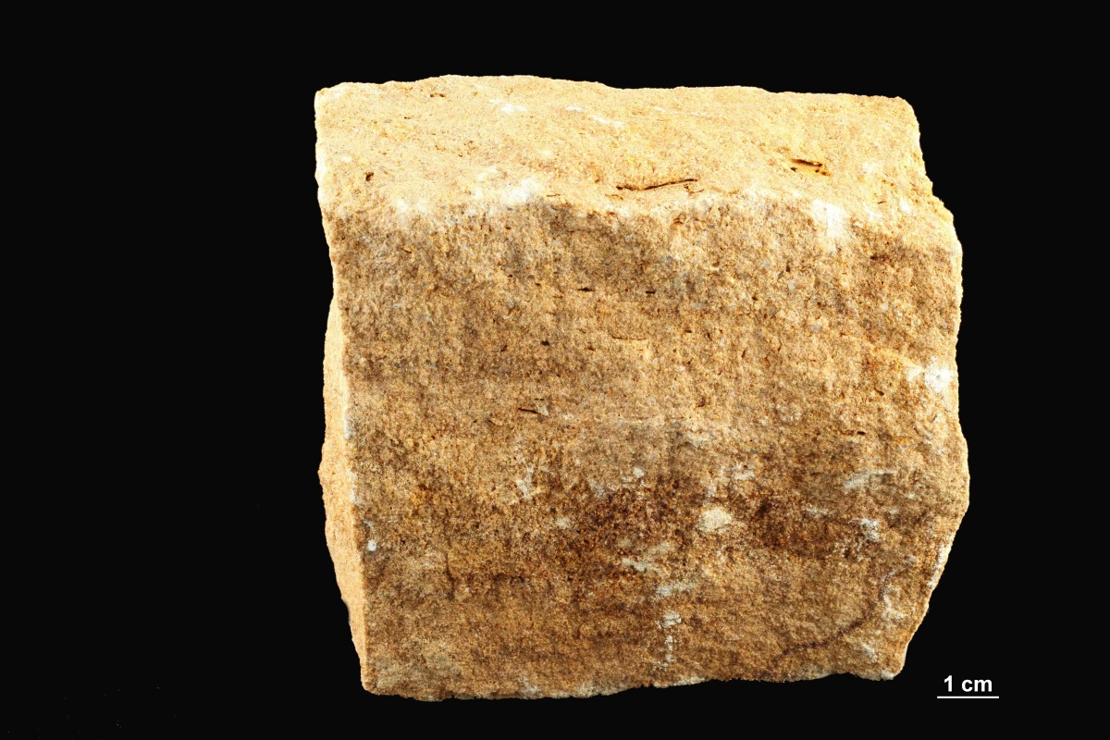

Slide 5
PÍSKOVEC

Slide 6
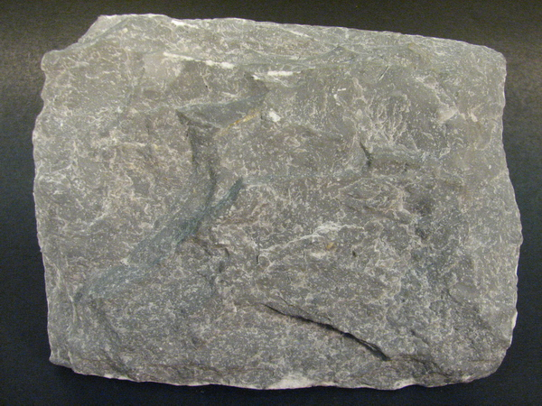

Slide 7
VÁPENEC

Slide 8
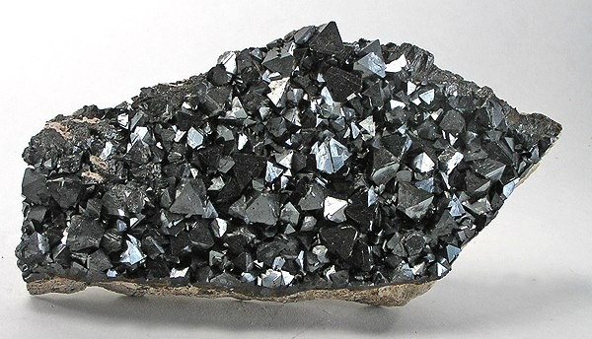

Slide 9
MAGNETIT

Slide 11
ŽULA

Slide 12
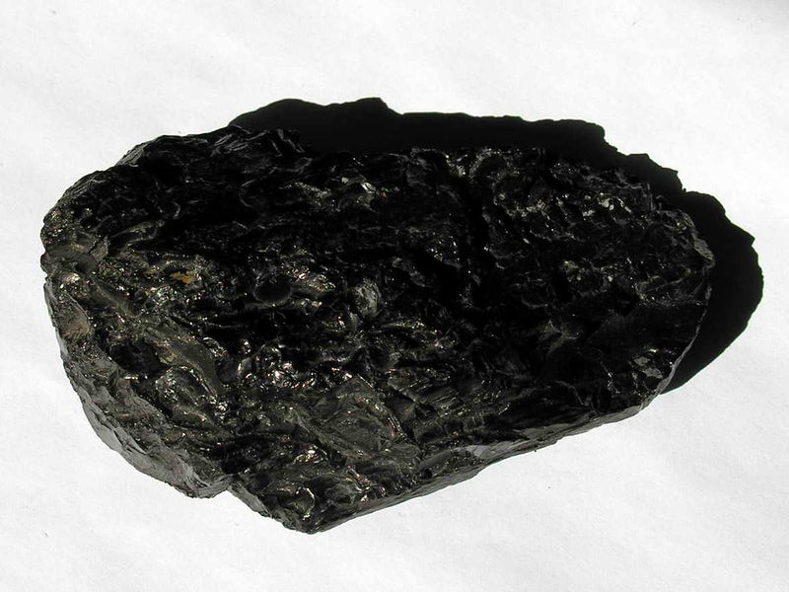

Slide 13
ČERNÉ UHLÍ

Slide 14
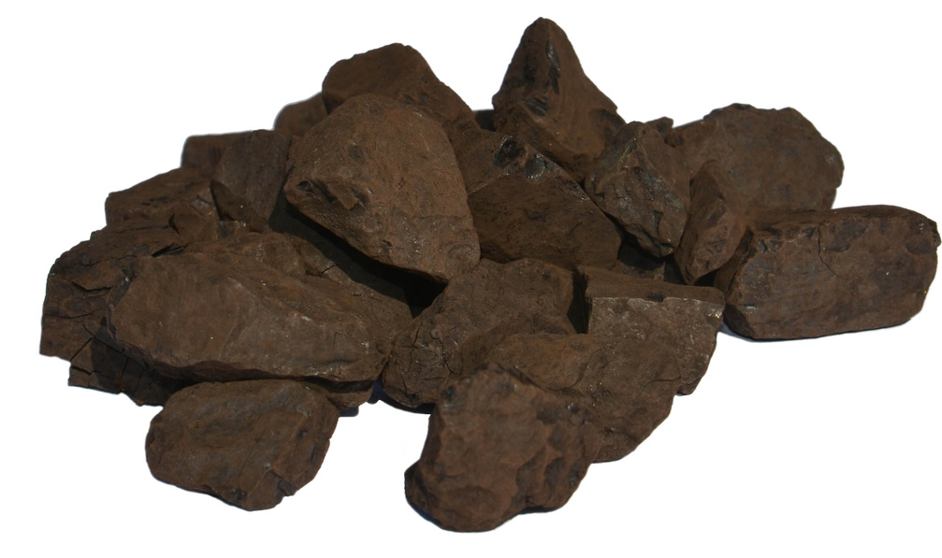

Slide 15
HNĚDÉ UHLÍ

Slide 16
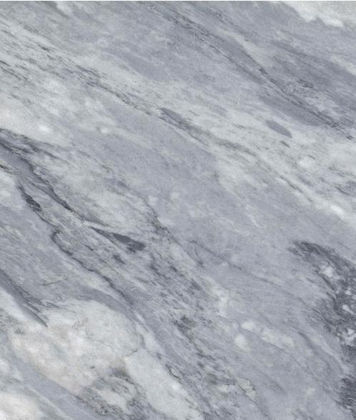

Slide 17
MRAMOR

Slide 18
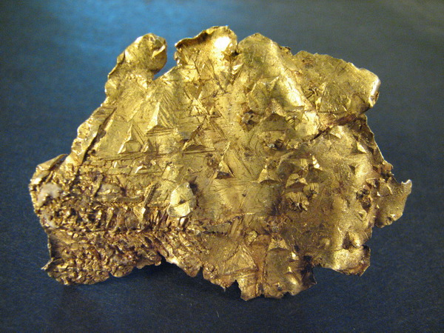

Slide 19
ZLATO

Slide 21
STŘÍBRO

Slide 22
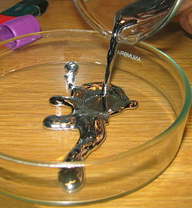

Slide 23
RTUŤ

Slide 24
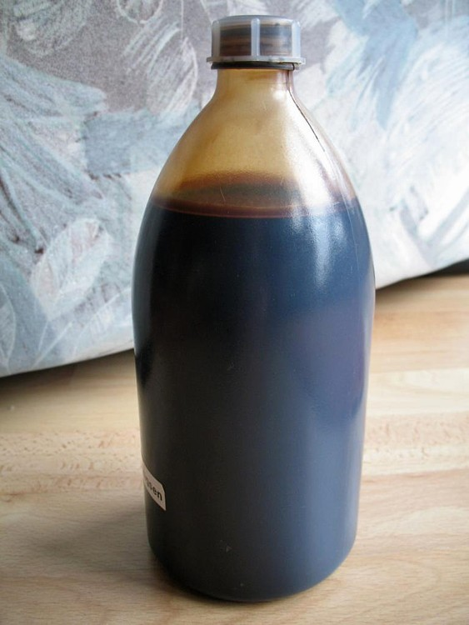

Slide 25
ROPA

